Slide 1

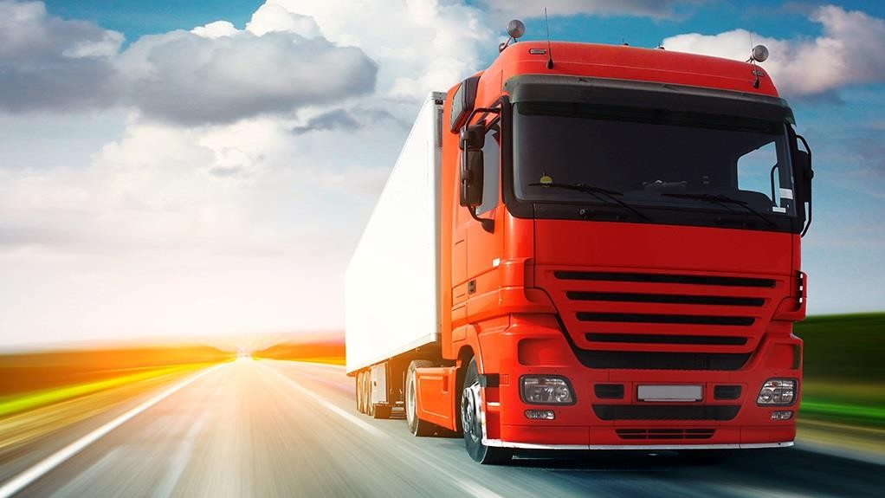




SMARTWAY
ПО, позволяющее беспилотным автомобилям
экономить топливо

Slide 2


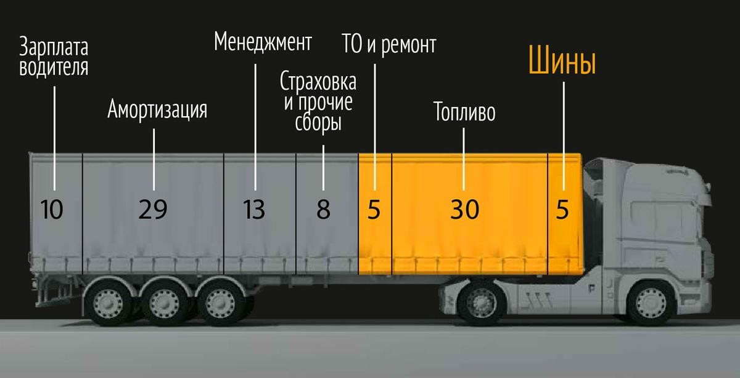


Проблематика
2
Менеджмент
ТО и ремонт
Зарплата
Шины
водителя
Страховка и прочие сборы
Топливо
Амортизация
30 %
10 %
29 %
13 %
8 %
5%
(3 000 000
5%
руб./год)
Notes:
Представьте себе автомобиль, который двигается к перекрёстку. Водитель не знает когда зажжётся красный свет. В этом случае он будет двигаться с текущей скоростью либо даже ускоряться. И когда загорится красный сигнал водителю придётся неожиданно тормозить. Наша система будет знать, что через 5 секунды зажжётся красный свет. И даст команду автомобилю двигаться накатом, таким образом будет достигаться экономия топливаЯ описал один из нескольких способов которыми наша система будет экономить топливо
Дело в том, что вопрос экономии топлива стоит всегда
Особенно остро это касается грузового транспорта
Существующие методы экономии топлива не отвечают темпам развития технологической базы современных автомобилей и не совместимы с беспилотным транспортом

Slide 3
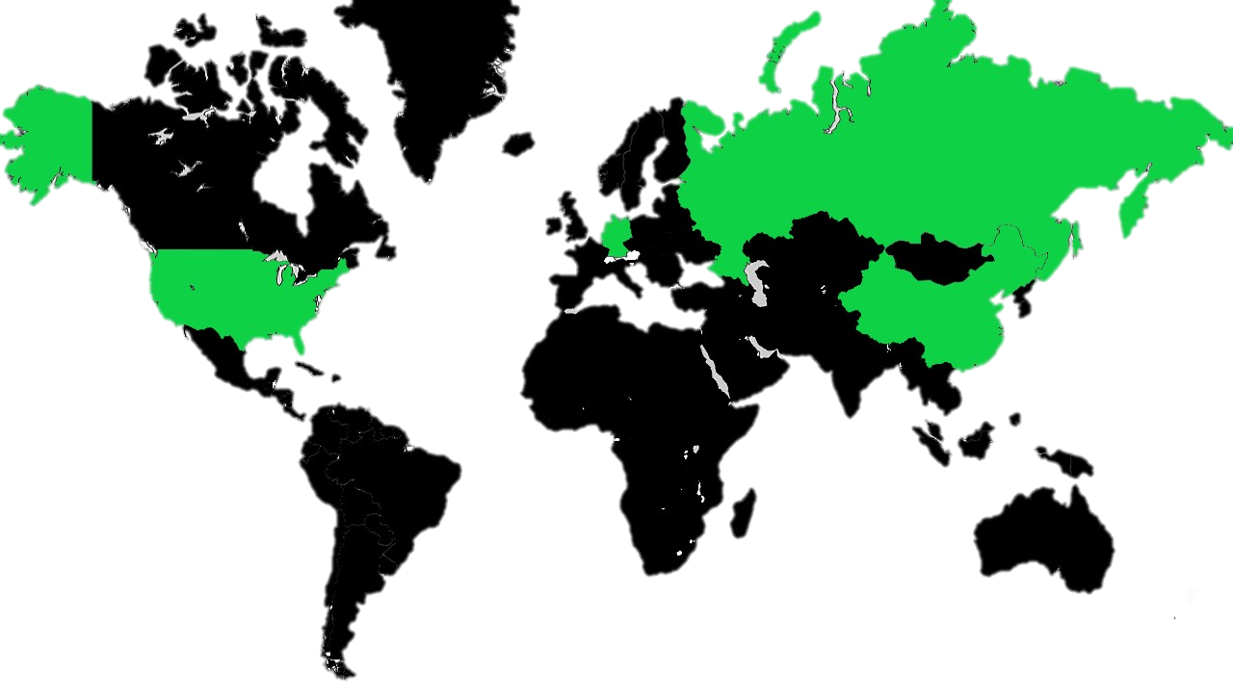
  Существующие решения проблемы
3
Россия
Шоссе
Грузовые ДВС
15%
12%
Германия
Город
Грузовые ДВС, 6%
10%
Китай
Шоссе
Легковые ДВС
США
Город
Легковые ДВС

Slide 4





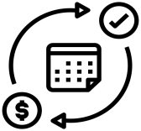




Предлагаемое решение
4
Связь с интеллектуальной транспортной средой, V2X
Любой тип силовой установки
Универсальность
условий эксплуатации
Подписка
Для обычных и беспилотных автомобилей
Для разных типов автомобилей
Notes:
Технология представляет собой програмно-аппоратный комплекс, который будет управлять педалью газа автомобиля.
Процесс управления основываться на данных о текущем состоянии автомобиля, топографии местности и V2X
Система будет одинаково эффективно работать с бензиновыми двигателями, гибридными автомобилями и электротранспортом
Позволит экономить топливо независимо от режимов и условий эксплуатации
Система будет работать на современных автомобилях в качестве рекомендательной системы.
А также будет совместима с беспилотным транспортом. В этом случае педалью газа будет управлять электроника

Slide 5



Рынок, потребители
5
Экспертная оценка развития рынков
100
₽ 122 млрд.
TAM
80
₽ 13 млрд.
Рост, %
60
SAM
2023 год
40
Прогнозы по развитию рынка на период
развития проекта
₽ 3 млрд.
SOM
20
0
2020 2023 2026
Рынок беспилотных автомобилей***
Рынок автомобильного ПО*
Автопарк грузовых а/м России**
₽ 3,5 млрд. руб.
*https://www.res earchgate.n et/publication /370106607_Automotive_Software_M arket_Siz e_Share_Gro wth_Report_2023
** https://www.avtostat-info.com/News/11672
***https://www.cogniti vemarketresearch.com/driverless-car- market-repo rt
Notes:
Автопарк грузовых автомобилей расширяется и активно обновляется
Этот рост ожидается и в дальнейшем так как данный вид перевозок является наиболее доступным и мобильным
Нашей целевой аудиторией являются компании с автопарком грузовых автомобилей категории N3

Slide 6
6
Параметры | SMARTWAY | TuSimple | Энерготрак | PPC (Mercedes)
Любой тип силовой установки | Да | Нет | Нет | Нет
Стоимость | ₽ | ₽₽ | ₽ | ₽₽₽
Законодательные ограничения в России | Нет | Да | Нет | Нет
Экономия за счёт геопрофиля | Да | Да | Да | Да
Экономия за счёт V2X | Да | Нет | Нет | Нет
Маршруты с учётом пробок | Да | Нет | Нет | Нет
Энергоэффективность, % | 15 | 8 | 10 | 6

Slide 7
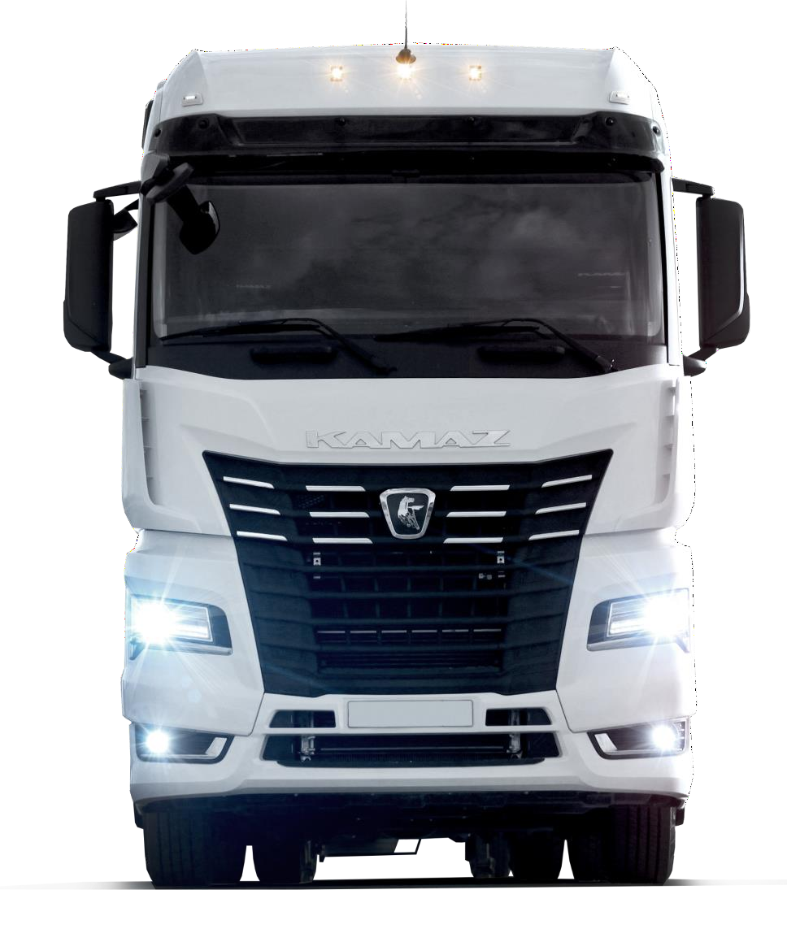





















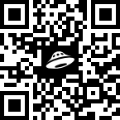
На примере автопарка «Деловые линии» категории N3 (2 000 шт.)
Бизнес-модель
7
700 млн руб.
Выручка
«SMARTWAY» за продажу лицензии
SMARTWAY
SMARTWAY
1,5 млд руб.
Экономия «Деловых линий» за первые 3 года экспуатации
Условия расчёта:
Сохраняем зарплаты водителя
Энергоэффективность 10%
(при теоретической 20%)
Финансовая модель

Slide 8
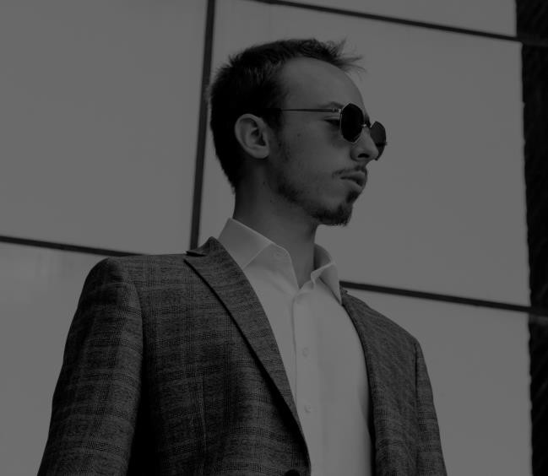


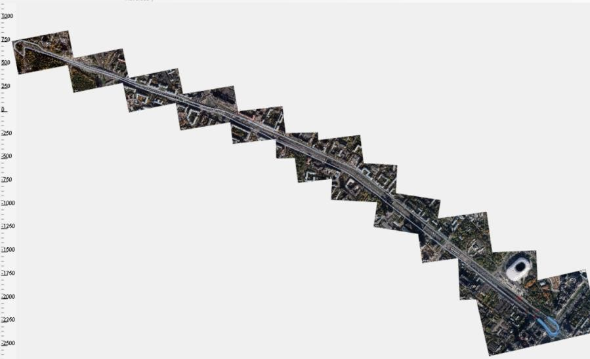
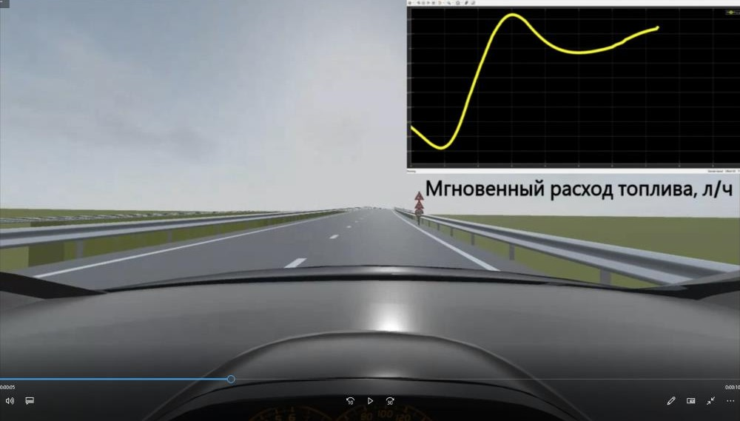
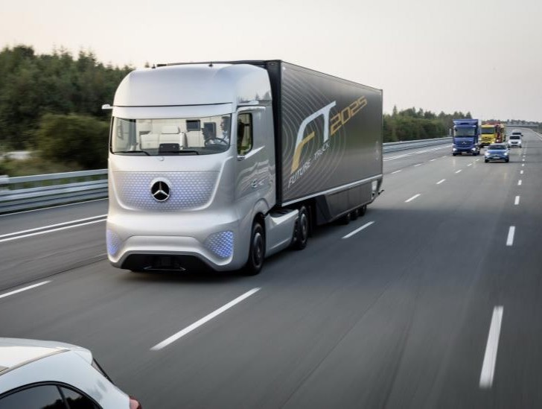
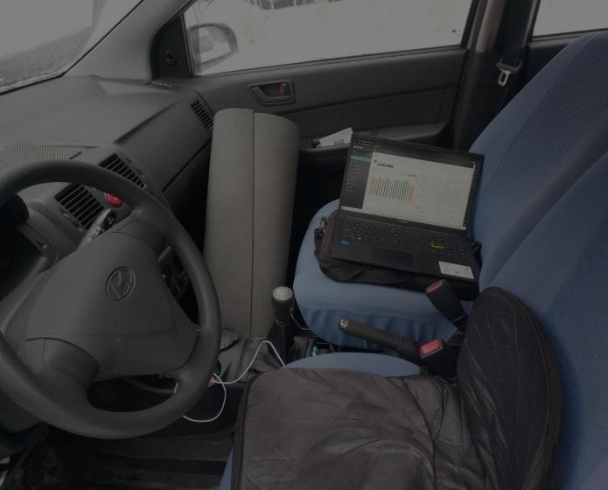
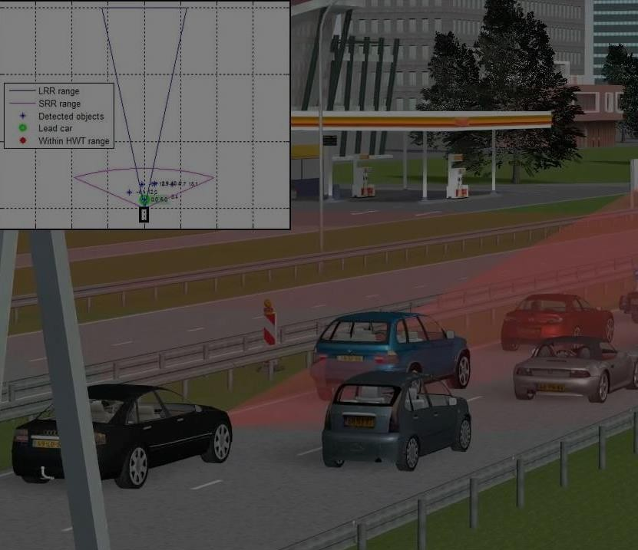
Планы развития
8
2023
Август
Идея
Призёры “Новатор Москвы”, участие в научных
конференциях.
2024
Июнь
Виртуальные испытания
Тестирование системы на виртуальной копии участка Ленинградского шоссе
Участие в акселераторе «АРХИПЕЛАГ»
2024
Август
Натурные испытания
Проведение натурного эксперимента на участке Ленинградского шоссе
2024
Декабрь
Технологическая
подготовка производства
Подготовка технологии к серийному производству, определение себестоимости и эффективности
2024
Ноябрь
Пилотный проект
Проведение натурных испытаний на участке Ленинградского шоссе. Валидация экспериментальных данных с виртуальным экспериментом
2025
Выход на рынок
К этому моменту проведём ряд пилотных проектов. Переход к продажам на формирующимся рынке
Notes:
До конца года разрабатываемая система будет протестирована в компьютерной симуляции.
А в середине следующего года планируется провести натурный эксперимент на том же самом участке ленинградского шоссе.

Slide 9





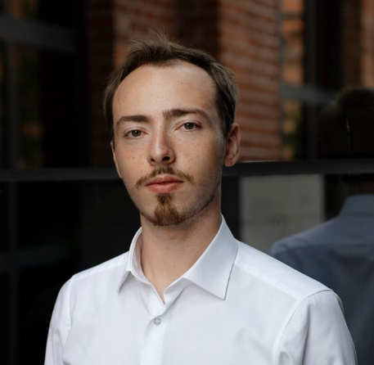
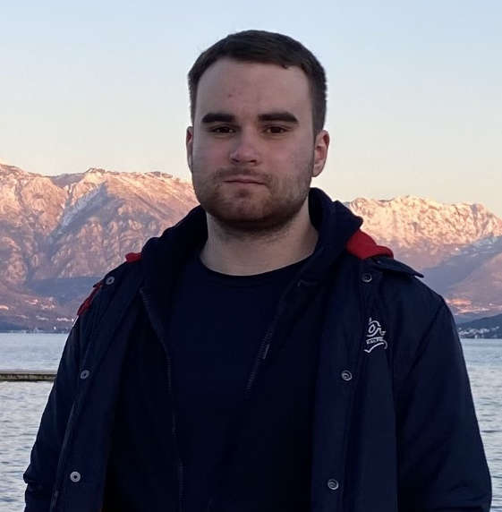

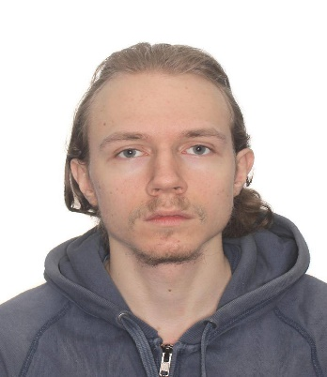
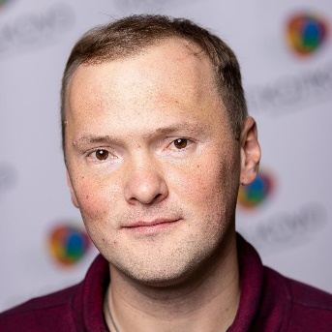






Команда и партнёры
9
Александр
Кудрин
Дмитрий Виноградов
Софья
Горьковая
Павел
Стручев
Сергей
Шадрин
Основатель, технический директор
Экономист
Маркетолог
Программист
Профессиональный консультант

Slide 10
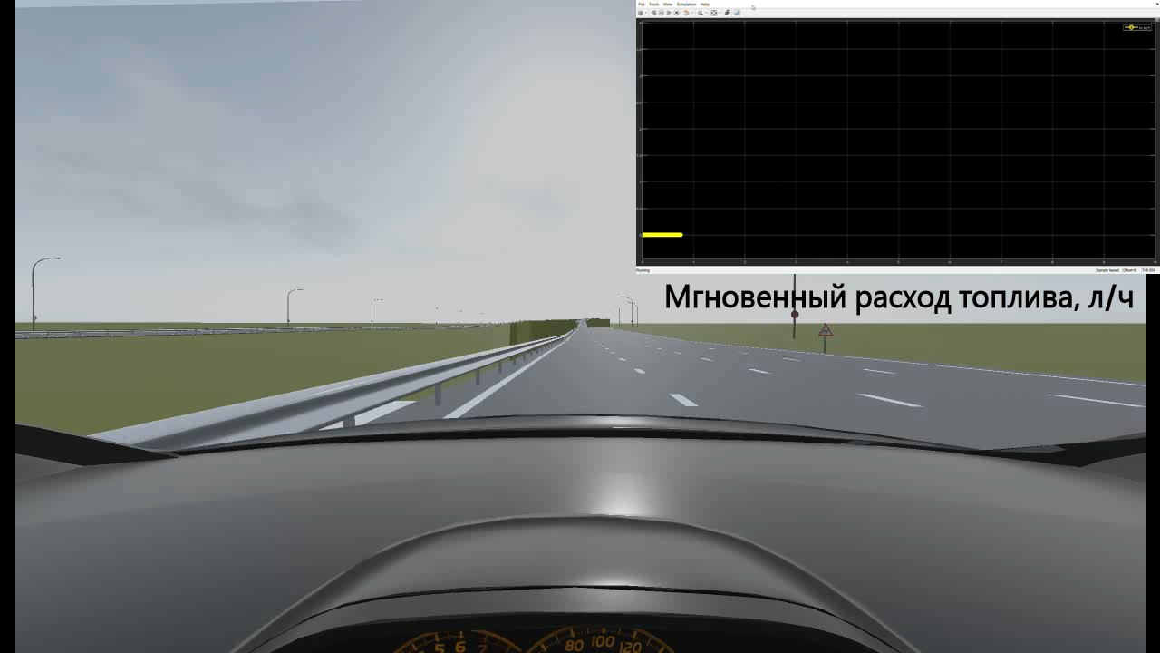
Уровень готовности
10
Стадия проекта – R&D
Виртуальная копия испытательного маршрута, математическая модель расхода топлива.
Notes:
Сейчас мы имеем цифровой двойник участка дороги в Москве, воссозданный с точностью до нескольких сантиметров
Математическую модель оценки расхода топлива
Модуль беспилотного управления автомобилем
И ведём разработку алгоритмов энергоэффективности

Slide 11
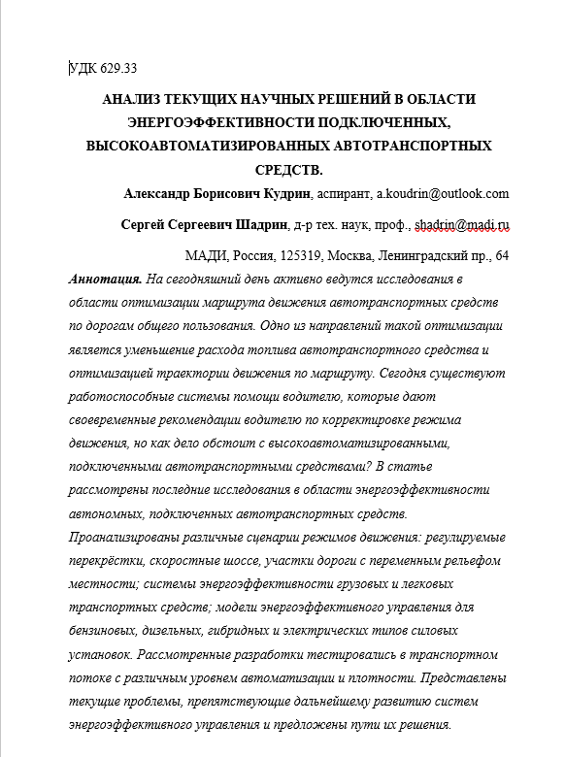
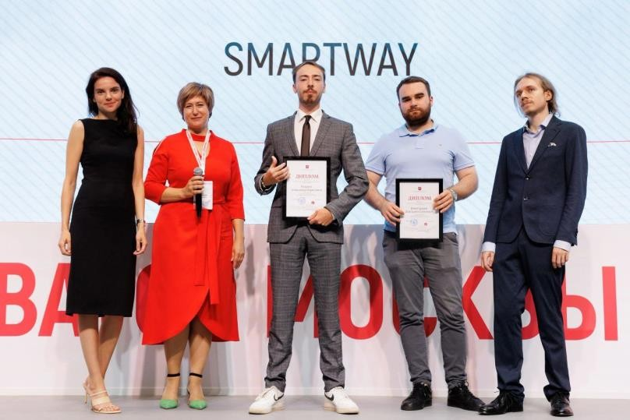
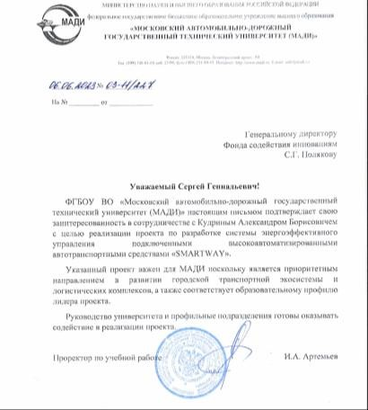
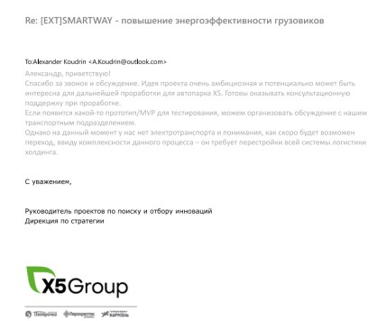
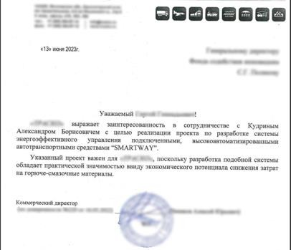

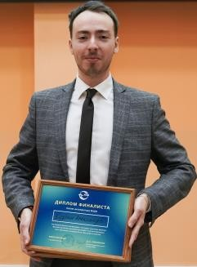
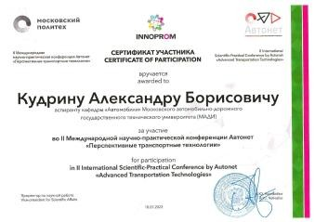
Текущие достижения
11
Финалисты конкурса «Новатор Москвы 2023»
3 письма поддержки от потенциальных покупателей, 3 опубликованные научные статьи ВАК и Scopus
Победители грантового конкурса «УМНИК», участники международных конференций
Notes:
Также провели 5 интервью с заинтересованными компаниями. Получили 3 письма о намерениях и ещё с двумя компаниями находимся в процессе переговоров

Slide 12
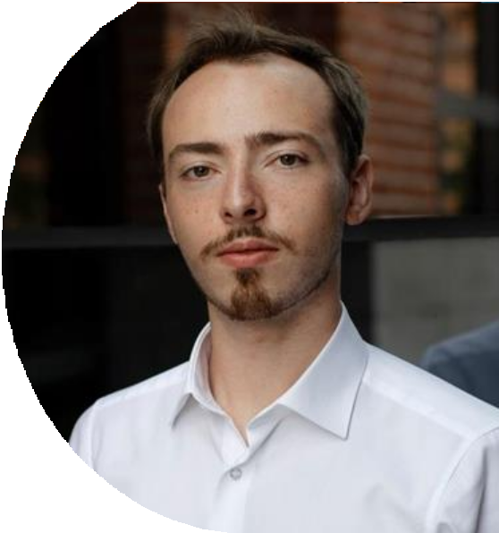

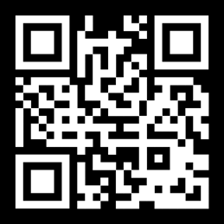
Стань партнером SMARTWAY, присоединись к будущему сегодня
Запрос:
Ищем партнёров для проведения пилотного проекта
25 000 000 рублей для подготовки к продажам (TRL-7)
Александр Кудрин
+79166924723

